Slide 1
Подготовила Зимирева Ирина Северьяновна, учитель-логопед МДОУ «Детский сад №17 «Аленький цветочек», г. Коряжма, Архангельской обл.
Формирование
фонетико-фонематических процессов

Slide 2
Учите детей правильно произносить и различать звуки
У многих детей к 5 годам не сформирована как звуковая, так и смысловая сторона речи. Это отрицательно сказывается на овладении различными навыками и умениями.
Наиболее распространенными у детей дошкольного возраста являются фонетико-фонематические недостатки.
При нормальном развитии речи формирование ее звуковой стороны происходит в двух взаимосвязанных направлениях: усвоение артикуляции звуков (движений и позиций органов речи, требуемых для произношения) и системы признаков звуков, необходимых для их различения. Дифференциация звуков речи как при восприятии, так и при произношении происходит на основе выделения опознавательных признаков и отличия их от несущественных, не имеющих фонематического значения.
Дети с недостатками речи испытывают значительные затруднения при восприятии на слух близких звуков, определении из акустического и артикуляционного сходства и различия,. Не учитывают смыслоразличительного значения этих звуков в словах. Затруднения в выработке звуковой дифференциации чаще проявляются либо в замене одного звука другим, либо в смешении звуков. Замены и смешения звуков наблюдаются внутри определенных фонетических групп. Все это усложняет формирование устойчивых представлений о звуковом составе слова. Если детям своевременно не оказать помощь, то они не смогут полноценно овладеть грамотой, а в дальнейшем и письменной речью.

Slide 3
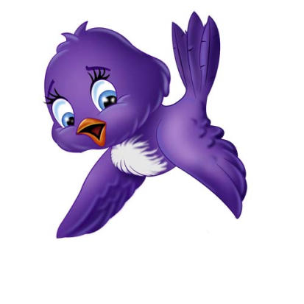
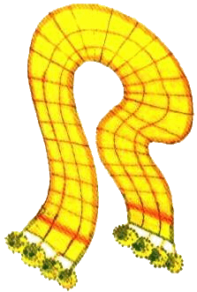
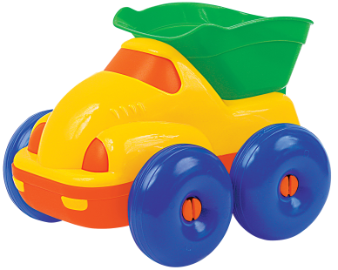
Предложенные игры способствуют формированию фонетико-фонематических процессов, предпосылок к овладению навыками чтения и письма (различение оппозиционных звуков, звукобуквенный анализ и синтез). Все игры способствуют развитию мыслительных операций (анализа, синтеза, обобщения, классификации), устойчивости и концентрации внимания, целенаправленности деятельности. А также обогащению словарного запаса, развитию связной речи коммуникативных умений (рассуждения и доказательства в процессе выполнения заданий).
Назови картинки,
в названии которых есть звук Р

Slide 4
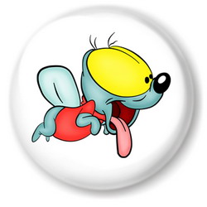
Определи, сколько звуков в слове (дом, бант, мак, муха, кот)

Slide 5
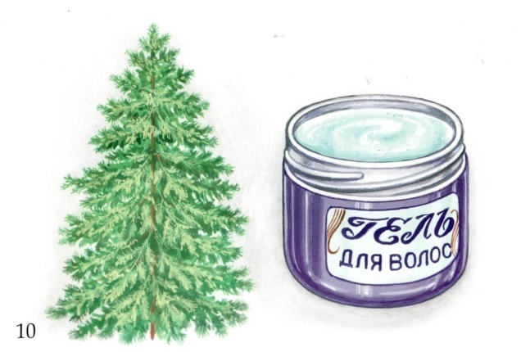
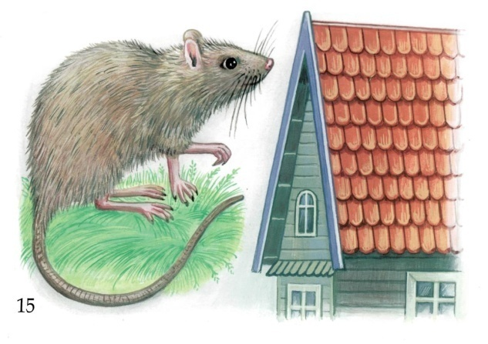
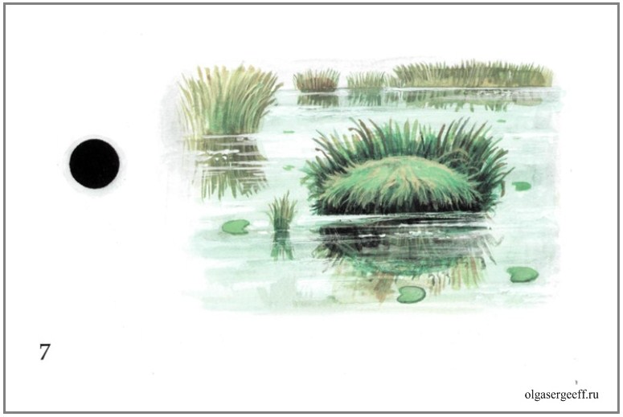
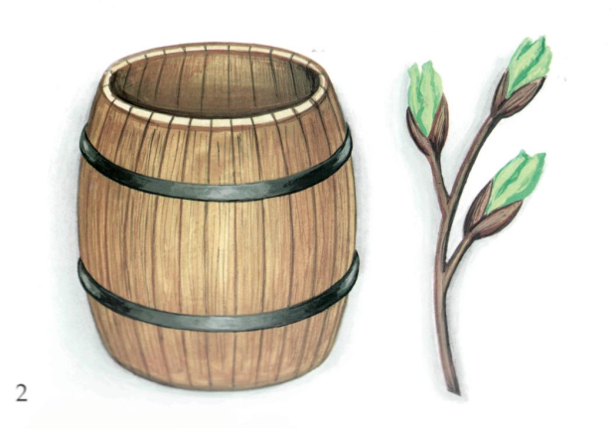
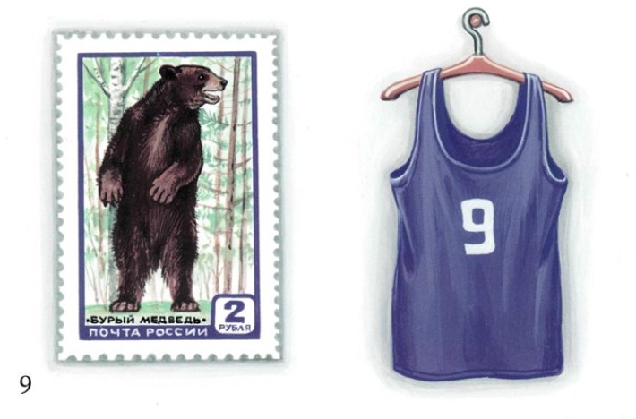
Покажи, где … зуб-суп, ель-гель, крыса-крыша, точка-кочка, бочка-почка, марка-майка

Slide 6
Подарки Соне и Зое Подари Соне предметы, в названии которых есть звук С, а Зое предметы, в названии которых есть звук З.

Slide 7
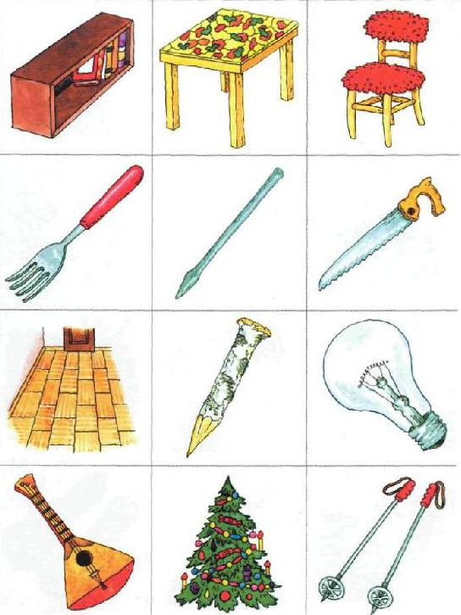
Определи, где слышится звук Л: в начале слова, в середине или в конце?

